Slide 1
ГБОУ школа №471 Выборгского района
Санкт- Петербурга
Повесть временных лет
Учитель истории и обществоведения
Щимолина Т.В.
2015г.

Slide 2
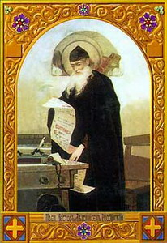
«Великая бывает польза от учения книжного,- книги наказуют и учат нас пути к покаянию, ибо от книжных слов обретаем мудрость и воздержание. Это реки, напояющие вселенную, от которых исходит мудрость. В книгах неисчетная глубина, ими утешаемся в печали, они узда воздержания. Если прилежно поищешь в книгах мудрости, то приобретешь великую пользу для своей души. Ибо тот, кто читает книги, беседует с Богом или святыми»
Нестор- летописец

Slide 3
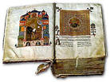
«Повесть временных лет»- «монументальное произведение»:
«Рассмотренная вблизи, в упор, она производит впечатление случайного набора кусков драгоценной смальты, но , окинутая взором в ее целом, она поражает нас строгою продуманностью всей композиции, последовательностью повествования, единством и грандиозностью идеи, всепроникающим патриотизмом содержания»
академик Д,С, Лихачев

Slide 4
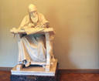
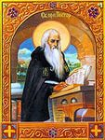
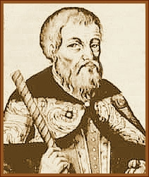
Нестор
Сильвестр
Мстислав
«Повесть» дважды редактировали.
В 1113 -1116гг.(Лаврентьевский список)это делал сторонник Мономаха Сильвестр.
В 1118г.( Ипатьевский список) делал сын Владимира Мстислав.

Slide 5
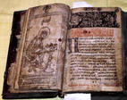
« Повесть временных лет» передает события от расселения восточных славян на Восточно-Европейской равнине до 1111г. В оригинале «Повесть временных лет» не сохранилась. В наиболее полном виде она сохранилась в Лаврентьевской и Ипатьевской летописях.Лаврентьевский список входит в состав Владимиро- Суздальской хроники, которую в 1137г. Переписал монах Лаврентий. Ипатьевский список входит в состав Киевской летописи 12 века и Галицко-Волынской летописи 12 века. Назван данный список в честь ипатьевского Троицкого монастыря, в котором он хранился

Slide 6
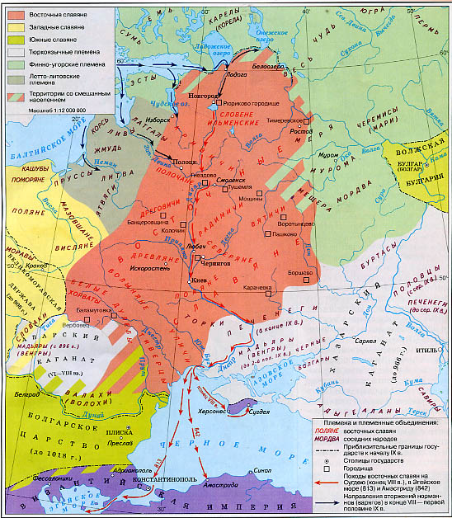
Славянские племена
Нестор описывает расселение 13 восточных племен. Он выделяет полян с центром в Киеве;к северу и западу от полян обитали древляне; на левобережье Припяти жили дреговичи; в верховьях южного Буга- бужане и волыняне; в Поднестровье- уличи и тиверцы; в Закарпатье- белые хорваты; на левобережье Днепра- северяне; к северу от них-радимичи; в верховьях Волги, Днепра, Двины- кривичи; в бассейне Западной Двины- полочане: в районе озера Ильмень- словене; наконец, самым восточным племенем были вятичи( в районе Оки и Москвы-реки).

Slide 7
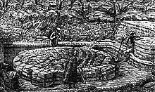
О Кие
В земле полян обитают три брата, каждый со своим семейством сидит на своём приднепровском холме. Первого брата зовут Кий, второго — Щёк, третьего — Хорив. Братья создают город, называют его Киев по имени старшего брата и живут в нем. А около города стоит лес, в котором поляне ловят зверей. Кий едет в Царьград, где византийскии царь оказывает ему великую честь. Из Царьграда Кий приходит к Дунаю, ему нравится одно место, где он строит маленький городок по прозванью Киевец. Но осесть там ему не дают местные жители. Кий возвращается в свой законный Киев, где достойно завершает свою жизнь. Щёк и Хорив тоже тут умирают.
Храм Кия

Slide 8
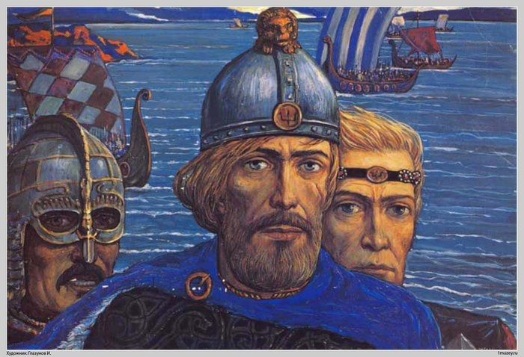
«Наша земля велика пространством и богата хлебом, но в ней нет государственного устроения. Идите к нам княжить и управлять». Берутся за дело три брата со своими семействами, забирают с собой всю русь и прибывают (на новое место): старший из братьев — Рюрик — садится княжить в Новгороде (у словен), второй брат — Синеус — в Белозерске (у веси), а третий брат — Трувор — в Изборске (у кривичей). Через два года Синеус и Трувор умирают, всю власть сосредоточивает Рюрик, который раздаёт города в управление своим варягам-руси. От всех тех варягов-руси и возникает название (новому государству) — «Русская земля».
.
Рюрик
862-879гг.

Slide 9
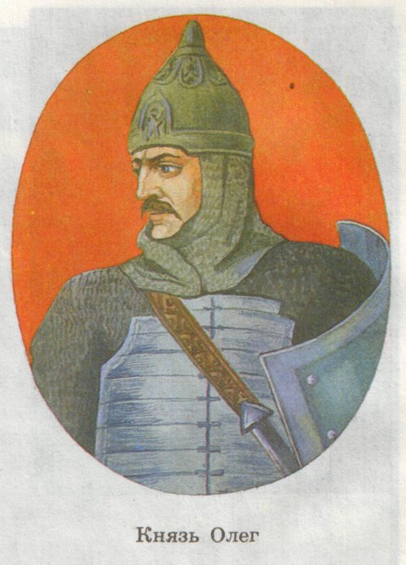
Преемник Рюрика- князь Олег совершил поход на юг, убил киевских князей Аскольда и Дира и перенес в Киев центр своего княжества. Это произошлов 882г. , что является датой образования государства Киевская Русь.
879-912гг

Slide 10
Киевская Русь 9-12 веков-раннефеодальное государство:
Господствовала государственная собственность
Собственность феодалов лишь формировалась.
Классы феодального общества еще не сложились.
Крестьяне еще не были закреплены.

Slide 11
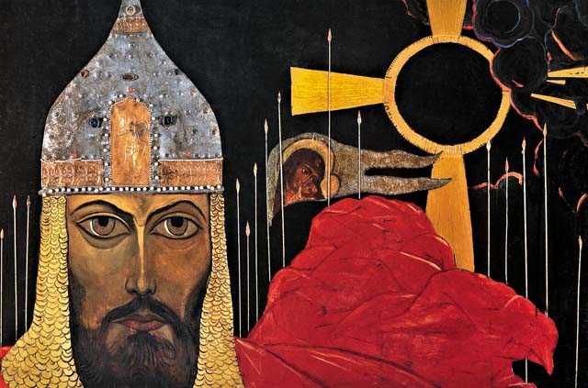
Игорь старый (912-945гг.)
И с малым остатком дружины поворачивает назад. Деревляне узнают об этом и совещаются с Малом, своим князем: «Раз повадился волк к овцам, то вырежет все стадо, если не убить его. Так и этот: если не убьём его, то всех нас погубит». Собравшись, деревляне выходят из города Искоростеня и легко убивают Игоря и его дружину

Slide 12
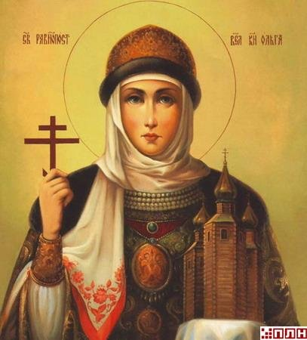
Крещение Ольги в 957г.
Ольга прибывает в Царьград. Приходит к византийскому царю. Царь беседует с ней, удивляется ее разуму и намекает: «Подобает тебе царствовать в Царьграде с нами». Она сразу понимает намёк и говорит: «Я язычница. Если вознамеришься меня крестить, то крести меня ты сам. Если нет, то не крещуся». И царь с патриархом ее крестят. Патриарх поучает ее о вере, а Ольга, склонив голову, стоит, внимая учению, как губка морская, водой напояемая. Нарекается ей в крещении имя Елена, патриарх благословляет ее и отпускает.
945-964

Slide 13
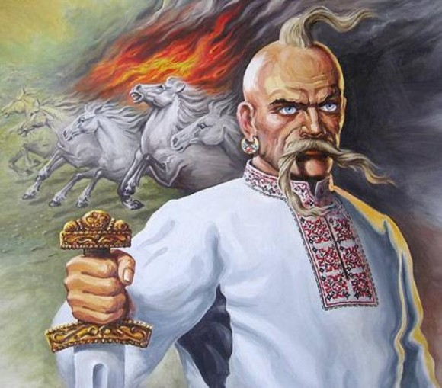
Святослав
Возмужавший Святослав собирает много храбрых воинов и, кочуя стремительно, как гепард, ведёт много войн. В походе он воза за собою не возит, котла у него нет, мяса не варит, но тонко нарежет конину, или зверину, или говядину, на углях испечёт и ест; и шатра не имеет, но войлок постелит, а седло — в головах. И воины его такие же степняки. Странам он рассылает угрозы: «Пойду на вас».
964-972гг

Slide 14
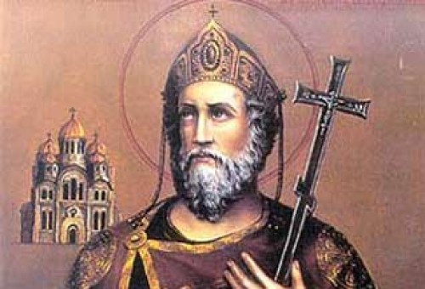
Крещение Руси в 988г.
Владимир посылает десятерых достойных и умных: «Идите сначала к поволжским болгарам, потом посмотрите у немцев, а оттуда идите к грекам». После путешествия возвращаются посланные, и снова созывает Владимир бояр: «Послушаем, что расскажут». Посланные отчитываются: « вот когда греки привели нас туда, где они служат своему Богу, то мы растерялись — на небе мы или на земле, ибо нигде на земле нет зрелища такой красоты, которую мы не можем и описать. Служба у греков — лучшая из всех». Бояре добавляют: «Будь плохой греческая вера, то ее бы не приняла твоя бабушка Ольга, а она была мудрее всех наших людей».
980-1015гг.

Slide 15
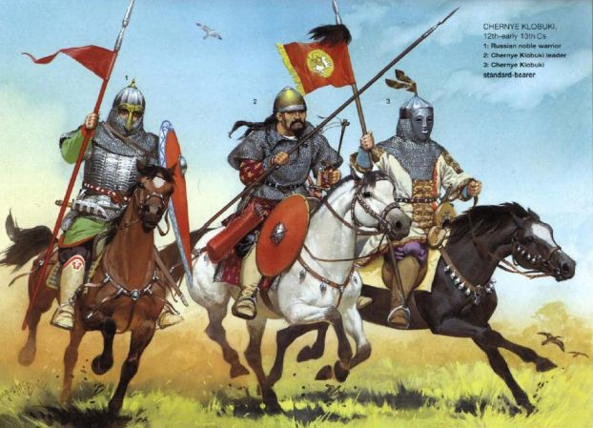
Половцы
Узнав, что идёт русь, сходится на совет бесчисленное множество половцев. Князь Урусоба предлагает: «Попросим мира». Но молодые говорят Урусобе: «Если ты боишься руси, то мы не боимся. Разгромим их». И половецкие полки, как необозримая хвойная чащоба, надвигаются на русь, а русь выступает против них. Тут от вида русских воинов великий ужас, страх и трепет нападает на половцев, они словно в дремоте, и их кони вялы. Наши же, конные и пешие, бодро наступают на половцев. Половцы бегут, а русские их секут. В битве убивают двадцать половецких князей, в том числе Урусобу, а Белдюзя берут в плен.

Slide 16
Источники
Викепедия
Т.В. Черникова ,История России 9-16века,6 класс,ДРОФА, Москва,200г.
История России,10 класс, Волгоград,»Учитель»,2003г.

